Slide 1

בדיקת סבירות נתונים
מחזור הנתונים – ניקוי ואינטגרציה של נתונים

Slide 2


בדיקת סבירות נתונים
הגדרת הבעיה
משוב
איתור וזיהוי מקורות נתונים
קבלת החלטות
אחזור ואחסון נתונים
אינפו-אתיקה
וניהול ידע
פרזנטציה
ניקוי ואינטגרציה של נתונים
עיבוד, ניתוח נתונים וויזואליזציה
כריית נתונים
Notes:
לאחר שבשיעור הקודם למדנו על בדיקת טווח ערכים תקין של הנתונים ובהנחה שבדיקה זו עברה בהצלחה, נרחיב את הבדיקה על הנתונים. לשם כך נלמד בשיעור זה על בדיקת סבירות הנתונים.

Slide 3



בדיקת סבירות נתונים
נתונים חיצוניים
לארגון
נתונים מקבילים
בארגון
נתונים מתקופה
קודמת/ אשתקד
בדיקת סבירות
Notes:
כדי להרגיש נוחות מרבית עם הנתונים, ולאחר שבדקנו את שלמות הנתונים ושהם בטווח הערכים התקין, נבצע בדיקת סבירות של הנתונים.
בדיקה זו מתבצעת בשלושה מישורים מרכזיים (לא חייבים את כולם, העיקר שנרגיש בנוח עם הנתונים ☺ כאמור, "הרגשת נוחות" היא תחושה סובייקטיבית וברמת החלטתו של מנתח הנתונים):
בדיקת סבירות אל מול נתונים דומים מתקופה קודמת.
בדיקת סבירות אל מול נתונים אחרים בארגון (כמו דוחות אחרים).
בדיקת סבירות אל מול נתונים חיצוניים לארגון.
נרחיב כעת על כל אחת מבדיקות הסבירות שלעיל.

Slide 4

בדיקת סבירות נתונים
נתונים מתקופה קודמת/ אשתקד
השוואה לנתונים קודמים של אותו הדוח / אותו הניתוח רק לתקופה אחרת
Notes:
דוגמה:
כדי לבחון את סבירות הציונים של הבגרות בהיסטוריה השנה
בוצעה השוואה של ממוצע הציונים השנה אל מול ממוצעי הציונים בשנה שעברה ולפני שנתיים.
תוכלו לחשוב על דוגמה נוספת?

Slide 5
בדיקת סבירות נתונים
נתונים מקבילים
השוואה לנתונים מדוחות אחרים בארגון
Notes:
דוגמה:
כדי לבחון את סבירות הציונים של הבגרות בהיסטוריה השנה
בוצעה השוואה של ממוצע הציונים השנה אל מול ממוצעי הציונים של הבגרות במדעים ושל הבגרות במחשבים.

Slide 6
בדיקת סבירות נתונים
נתונים חיצוניים לארגון
השוואה לנתונים חיצוניים לארגון (כמו נתונים שמתפרסמים באינטרנט)
Notes:
דוגמה:
כדי לבחון את סבירות הציונים של הבגרות בהיסטוריה השנה
בוצעה השוואה של ממוצע הציונים השנה אל מול ממוצע ציון הבגרות בהיסטוריה בארץ.
תוכלו לחשוב על דוגמה נוספת?

Slide 7

בדיקת סבירות נתונים
חיבור למשמעות ולפרקטיקה ידועה
שקלול נתונים אובייקטיביים וסובייקטיביים העשויים להשפיע על המחקר
Notes:
טיפ נוסף לבדיקת סבירות – חיבור למשמעות ולפרקטיקה ידועה
דוגמה 1: (אובייקטיבי - מאקרו)
משבר הקורונה השפיע על איכות הלמידה וגרם לירידה בממוצע הציונים לעומת שנים קודמות.
דוגמה 2: (סובייקטיבי – מיקרו)
הוחלט שהתלמידים המתקשים לא ייגשו למועד א' אלא ישר למועד ב', ולכן ממוצע הציונים עלה השנה.

Slide 8
זיהוי ערכים קיצוניים
Notes:
תת-נושא של בדיקת סבירות נתונים הוא זיהוי ערכים קיצוניים.
יכול להיות שכל הבדיקות שביצענו על הנתונים עד כה יהיו תקינות, אך עדיין תהיה הטיה בנתונים בגלל ערכים קיצוניים.
נבין זאת טוב יותר בשקופית הבאה.

Slide 9

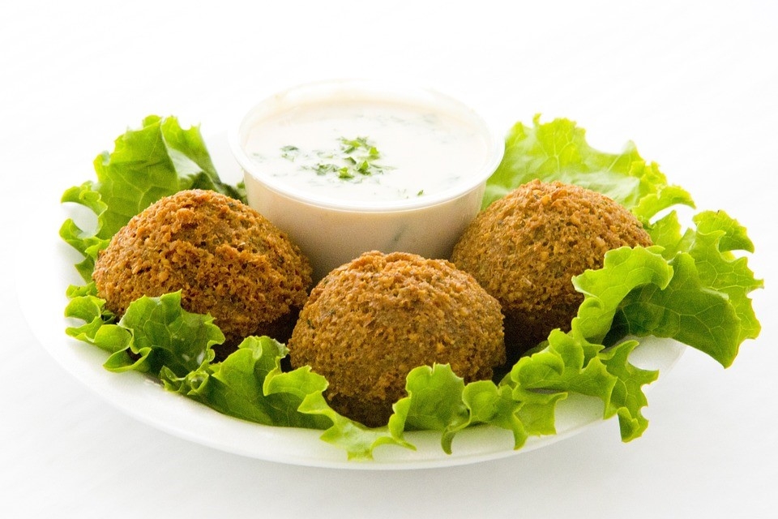
זיהוי ערכים קיצוניים
מספר סידורי | מחיר מקסימלי למנת פלאפל
1 | 12
2 | 14
3 | 17
4 | 156
5 | 11
6 | 15
7 | 14
8 | 18
9 | 9
10 | 15
ממוצע | 28
Notes:
מוכר פלאפל רצה לבדוק מה המחיר שבו כדאי לו למכור מנת פלאפל כדי למקסם את ההכנסות שלו.
לצורך כך הוא שאל עשרה נערים מה המחיר הגבוה ביותר שיסכימו לשלם תמורת מנת הפלאפל הטעימה שלו.
בשקופית אפשר לראות את תשובות הנערים.
מוכר הפלאפל חישב את ממוצע המחירים שהנערים מסרו וקיבל 28
ולכן החליט שמעתה והלאה ימכור את הפלאפל תמורת 28 ₪ למנה.
האם לדעתכם הצליח מוכר הפלאפל להגיע למחיר מנה שימקסם את סך ההכנסות שלו ממכירות פלאפל?

Slide 10
זיהוי ערכים קיצוניים
מספר סידורי | מחיר מקסימלי למנת פלאפל
1 | 12
2 | 14
3 | 17
4 | 156
5 | 11
6 | 15
7 | 14
8 | 18
9 | 9
10 | 15
ממוצע | 28
Notes:
התשובה היא שכנראה לא.
לפי המדגם של התשובות שקיבל, רק נער אחד יסכים לשלם את המחיר 28 ₪ - נער מספר 4 שענה שיסכים לשלם 156 ₪ על מנת פלאפל.
לכן סך ההכנסות של המוכר לגבי מדגם זה יסתכם ב-28 ₪ בלבד.
איך לדעתכם יכול היה מוכר הפלאפל להגיע למחיר מנה נכון יותר לצורך מקסום ההכנסות?

Slide 11
זיהוי ערכים קיצוניים
מספר סידורי | מחיר מקסימלי למנת פלאפל
1 | 12
2 | 14
3 | 17
4 | 156
5 | 11
6 | 15
7 | 14
8 | 18
9 | 9
10 | 15
ממוצע | 28
Notes:
156 הוא ערך גבוה מאוד, והוא מושך את הממוצע למעלה.
זהו ערך קיצוני ביחס לשאר הערכים.

Slide 12
זיהוי ערכים קיצוניים
מספר סידורי | מחיר מקסימלי למנת פלאפל
1 | 12
2 | 14
3 | 17
5 | 11
6 | 15
7 | 14
8 | 18
9 | 9
10 | 15
ממוצע | 14
Notes:
אם נסיר את הערך הקיצוני (156) ונחשב שוב ממוצע נקבל 14.
אמנם לא הופעל כאן חישוב עומק להכנסות מקסימליות, אך מחיר של 14 ₪ במדגם זה צפוי להכניס למוכר הפלאפל: 6*14 =84 ₪ - הכנסות גבוהות הרבה יותר מה-28 ₪ שחישב כשלקח בחשבון את הערך הקיצוני בחישוב שלו.

Slide 13
זיהוי ערכים קיצוניים
ערך קיצוני (Outlier)
ערך השונה באופן קיצוני מהרוב הגדול של הערכים
לעתים אף מעורר חשש לגבי אמינות הנתון
Notes:
ערכים קיצוניים עלולים, כפי שראינו בדוגמת הפלאפל, להטות את תוצאות המחקר.
בנוסף, ערך שמתקבל שהוא כה קיצוני אף עלול לעורר חשד לגבי אמינותו.
לדוגמה, חוקר חקר את תוחלת החיים לפי מדינות, ולשם כך אסף נתוני תוחלת חיים לכל מדינה. ברוב המדינות הוא קיבל ערכים בטווח שבין 50 ל- 85.
אך במדינה אחת קיבל תוחלת חיים השווה ל-19 ובמדינה אחרת קיבל את הערך 115. שני ערכים אלה כה קיצוניים שהם מעוררים חשד בנוגע לאמינותם.

Slide 14
זיהוי ערכים קיצוניים
ערך קיצוני (Outlier)
לכן, וכדי שלא להטות את תוצאות ניתוח הנתונים:
יש לאתר ערכים קיצוניים
יש לטפל בערכים קיצוניים
Notes:
בשיעור זה נלמד על איתור הערכים הקיצוניים.
בשיעור הבא נלמד איך לטפל בערכים קיצוניים שזוהו.

Slide 15

זיהוי ערכים קיצוניים
זיהוי ערכים קיצוניים (Outlier) במשתנה מסוג כמותי
איך לדעתכם נוכל לזהות יחסית בקלות ערכים קיצוניים במשתנה כמותי?
39 | 30 | 37 | 41 | 43
30 | 52 | 42 | 40 | 35
12 | 30 | 39 | 39 | 38
36 | 39 | 38 | 76 | 39
37 | 40 | 41 | 42 | 23
Notes:
בטבלה שלעיל מופיעים נתונים על מספרי מידות נעליים של תלמידי כיתה י"א 3 בתיכון "קיצוני".
כיצד לדעתכם נוכל לאתר ערכים קיצוניים בנתונים אלה?
רמז: נסו לחשוב על התכנים שלמדנו בפרקי האקסל והסטטיסטיקה.

Slide 16
זיהוי ערכים קיצוניים
12
23
30
30
30
35
36
37
37
38
38
39
39
39
39
39
40
40
41
41
42
42
43
52
76
39 | 30 | 37 | 41 | 43
30 | 52 | 42 | 40 | 35
12 | 30 | 39 | 39 | 38
36 | 39 | 38 | 76 | 39
37 | 40 | 41 | 42 | 23
Notes:
בטבלה שבדוגמה שניתנה במצגת קיימים רק 25 ערכים.
לכן גם מעבר על הנתונים באופן "ידני" (פשוט להסתכל על הנתונים ללא כל פעולה נוספת) יאפשר לנו למצוא ערכים קיצוניים.
אך אנו לומדים מקצוע שיאפשר לנו לנתח גם בסיסי נתונים גדולים, שכוללים מאות, אלפים ואף יותר של ערכים.
לצורך כך נזדקק לעוד כלים מעבר לעבודה הידנית כדי לספק תובנות.
כדי לפתור את האתגר נבצע תחילה שתי פעולות פשוטות שיאפשרו לנו לחקור את הנתונים בצורה נוחה:
א. נסדר את נתוני מידות הנעליים בעמודה אחת.
ב. נמיין את מידות הנעליים בסדר עולה.

Slide 17
זיהוי ערכים קיצוניים
ערך מינימום
12
23
30
30
30
35
36
37
37
38
38
39
39
39
39
39
40
40
41
41
42
42
43
52
76
ערך מקסימום
Notes:
כעת, לאחר ארגון וסידור הנתונים, קל לאתר ערכים קיצוניים אם הם קיימים:
תחילה נבדוק מהו הערך המינימלי ומהו הערך המקסימלי.
בדוגמה שלנו, קיבלנו 12 כערך מינימום ו-76 כערך מקסימום.
מה דעתכם על ערכים קיצוניים אלה? האם ערכים אלה אמינים או מעוררים חשד?

Slide 18
זיהוי ערכים קיצוניים
ערך מינימום
12
23
30
30
30
35
36
37
37
38
38
39
39
39
39
39
40
40
41
41
42
42
43
52
76
ערך מקסימום
Notes:
ערך המינימום וערך המקסימום שמצאנו בהחלט מעוררים חשד שכן הם מאוד קיצוניים ואף חריגים למידות נעליים של בני אדם בוגרים באופן כללי.
האם לדעתכם בדיקה זו של ערך מינימום וערך מקסימום מספיקה כדי לאתר ערכים קיצוניים?

Slide 19
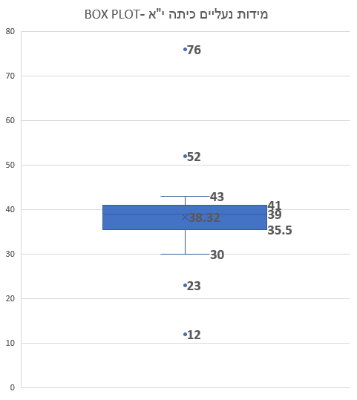

זיהוי ערכים קיצוניים
12
23
30
30
30
35
36
37
37
38
38
39
39
39
39
39
40
40
41
41
42
42
43
52
76
Notes:
התשובה היא: לא. מכיוון שעשויים להיות עוד ערכים קיצוניים שאינם בהכרח הערכים שבקצה טווח ההתפלגות של הנתונים.
כדי לאתר עוד ערכי קיצון במשתנה זה נוכל להתבונן בהתפלגות שלו (זוהי גם פעולת EDA - Exploratory data analysis).
אפשר לבצע זאת בקלות על ידי הפקת גרף שמתאר את התפלגות המשתנה.
אנו נבצע זאת בדוגמה זו בעזרת הפקת גרף מסוג BOX PLOT (תרשים קופסה).
תרשים הקופסה שלעיל מציג לנו מיד עוד שני ערכים קיצוניים שאינם בקצות הטווח (23 ו-52).

Slide 20
זיהוי ערכים קיצוניים
 | אחוזון
12
23
30
30
30
35
36
37
37
38
38
39
39
39
39
39
40
40
41
41
42
42
43
52
76
Notes:
מנתח הנתונים יכול להגדיר הגדרות שונות לאיתור הערכים הקיצוניים מההגדרות המתקבלות אוטומטית מתוכנת האקסל שמפיקה את ה-BOX PLOT
כל עוד יש בהגדרות אלה היגיון, והערכים שמזוהים כקיצוניים אכן רחוקים משמעותית ממדדי המרכז או מעוררים חשד לגבי אמינותם.

Slide 21
זיהוי ערכים קיצוניים
לסיכום
כדי לאתר ערכי קיצון במשתנה כמותי נבצע:
מיון המשתנה בסדר עולה או יורד.
בחינת ערך מקסימלי ומינימלי.
בחינת התפלגות (אפשר להשתמש ב-BOX PLOT) כדי לאתר ערכים קיצוניים נוספים.
בחינת הערכים הקיצוניים המתקבלים כחשודים בהתאם למשמעות המשתנה.

Slide 22


ניתוח נתונים לומדים בעיקר בידיים
(HANDS-ON)
כלל התמונות במצגת נלקחו מאתר:
https://pixabay.com/illustrations/search/challenge/
כלל דמויות המדענים במצגת נלקחו מחברת G-STAT
Notes:
כעת יש לבצע את התרגול שבחוברת האקסל "בדיקת סבירות נתונים – תרגול"

